Slide 1
محاضرة نوعية بعنوان انواع الكورسات في القاعات الرياضية
اعداد وتقديم
م.د رغداء فؤاد محمد
م.م هدى عيدان محمد
م.م دعاء حسين علي

Slide 2
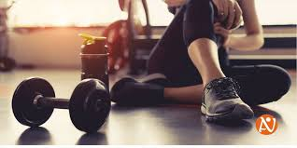
اجراءات مبدئية على المدرب/ة الالتزم بها
ومن هذه الاجراءات
1- معرفة رغبة المتدربة والهدف من التدريب
2- معرفة الامراض المزمنة والاصابات والعمليات
3- معرفة مستوى المتدربة من ناحية اللياقة البدنية
4- مراعاة ظرف ونظام حياة المشتركة
5- اخذ القياسات البدنية لغرض مقارنة النتائج ومدى تطور او تدهور النتائج بالنسبة للهدف المنشود، وذلك من خلال (قياسات اجزاء الجسم بوحدة قياس البوصة او سم وقياس BMI مؤشر كتلة الجسم وكذلك الصور )

Slide 6
انواع الكورسات الرياضية الخاصة باجهزة الحديد
1- كورس ليومين فقط
2- كورس لثلاثة ايام
3- كورس لاربعة ايام
4- لخمسة ايام
كيف ننظم ذلك ولاي الحالات يستعمل كل كورس منها
اولاً علينا ان نعرف انواع عضلات جسم الانسان
أ- العضلات الكبيرة وتشمل عضلات الجسم الصغيرة وتشمل

Slide 7
الكورس ليومين
يقسم الى:
اليوم الاول
صدر 3 تمارين – ظهر 3 تمارين- باي 2 تمرين
اليوم الثاني
رجل 3 تمارين – كولف –- اكتاف3 تمارين
التكرارات والوزن تحدد حسب الهدف ومستوى اللياقة
يستخدم هذا الكورس مع
المبتدئين – زيادة عالية في الوزن- للظروف الحياتية- لذوي اللياقة العالية -
لتاركين التمرين لفترات طويلة- لكسر الروتين

Slide 8
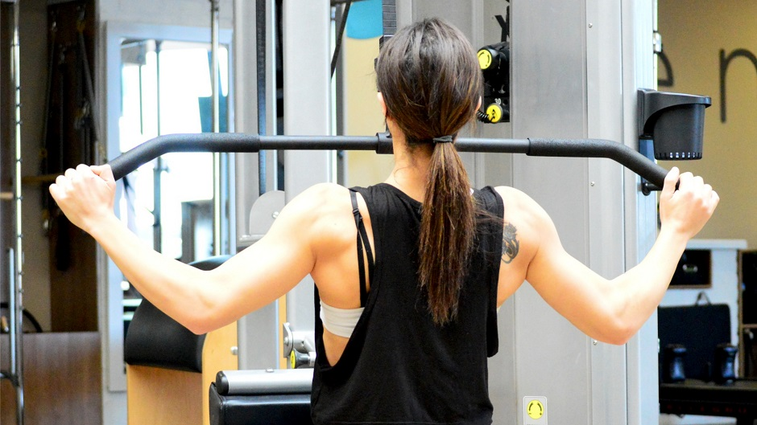
كورس لثلاث ايام
ويقسم الى :
اليوم الاول
صدر 4 تمارين+ باي 3 تمارين
اليوم الثاني
اكتاف 4 تمارين+ظهر 4 تمارين
اليوم الثالث
رجل 4 تمارين + تراي3 تمارين
يحدد الوزن والتكرار حسب الهدف والحالة
يناسب هذا الكورس مختلف الفئات والاهداف ولكسر الروتين ويمكن استخدامه من 2 الى 3 اشهر ويمكن استخدامه بعد اجتياز الكورس ليومين

Slide 9
كورس لاربع ايام
ويقسم الى
اليوم الاول : صدر ويستخدم من 4الى6 تمارين
اليوم الثاني :ظهر 4 تمارين + اكتاف 3 تمارين
اليوم الثالث : باي 3 تمارين + تراي 3 تمارين + ساعد 2 تمرين
اليوم الرابع : رجل من 4 الى 6 تمارين + هبس 3 تمارين+كولف 2 تمرين
يستخدم هذا الكورس لبناء الكتلة العضلية اذ يركز على العضلات الكبيرة في الجسم
ويمكن استخدامه كانتقال من الكورس ذو 3 ايام كما ويستخدم لكسر الروتين

Slide 10
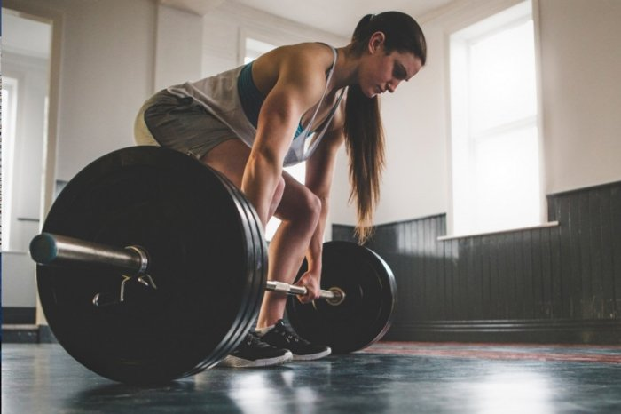
كورس لخمسة ايام
ويقسم الى
اليوم الاول: صدر (جميع اقسام وزوايا الصدر)
اليوم الثاني : ذراع (باي+تراي+ ساعد)
اليوم الثالث :اكتاف ( اكتاف+ ترابيس )
اليوم الرابع : ظهر (الظهر+باك ارج)
اليوم الخامس:رجل (رجل امامي تراي + رجل خلفي الباي+ هبس+ كولف)

Slide 11
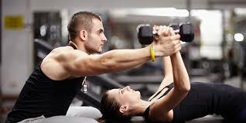
توصيات لكل مدرب ومدربة
يجب ان يؤدى الاحماء قبل اداء التمارين لخمسة دقائق على الاقل منعاً لحدوث الاصابة.
يجب مراعاة الاوزان المستخدمة في التمرين بحيث تتناسب مع مستوى اللياقة البدنية للمتدرب/ة والهدف المنشود
كذلك العدات المستخدمة مع كل تمرين ولكل متدرب/ة
بحيث تتناسب تناسب عكسي مع الوزن
اداء تمارين الكارديو بعد اداء تمارين المقاومة (الحديد)
اياً كان الهدف المنشود فعلى الجميع الاستمرار والمواضبة على التمرين لان الالتزام والاستمرار يؤدي الى تحقيق الهدف مع مراعاة الفروق الفردية
مراعاة ظروف كل متدرب وكتابة الكورس بحيث يتماشى مع اهدافه واهتماماته ومستواه البدني وما اذا كان لدية بعض الامراض والاصابا (الكورس المناسب للمتدرب/ة )
ان يكون النظام مرن وقابل للتغيير والتعديل خصوصاً مع النساء
الاهتمام بنوعية الغذاء واخذ المكملات الغذائية المناسبة لكل متدرب/ة لتحقيق الهدف من التمرين
واخيراً والاهم الالتزام بالنظام الغذائي

